Slide 1
PERANCANGAN SISTEM INTEGRASI APLIKASI TERDISTRIBUSI PADA TRANSAKSI DATA PESANAN MENGGUNAKAN WEB SERVICE
Penulis : Nasir Suruali
Sumber : ISSN: 1978-1105

Slide 2
Pendahuluan
Artikel ini membahas perancangan sistem integrasi aplikasi terdistribusi pada transaksi data pesanan menggunakan web service. Masalah utama yang diatasi adalah aliran data pesanan yang tidak terkontrol, proses produksi yang tidak sesuai lead time, pemborosan inventori, dan lokasi yang berada pada jarak terpisah.
Web service dipilih sebagai teknologi untuk mengakomodasi keanekaragaman sistem dalam hal platform yang digunakan. Artikel ini juga menjelaskan tentang komputasi terdistribusi berbasis komponen, web service, HTTP, XML, SOAP, dan WSDL.
Hasil penelitian menunjukkan bahwa web service merupakan teknologi yang layak diterima untuk efisiensi dan efektivitas di perusahaan garmen.

Slide 3
Tujuan Penelitian
Penelitian ini bertujuan untuk merancang sistem integrasi aplikasi terdistribusi pada transaksi data pesanan menggunakan web service. Fokus utama penelitian adalah mengatasi masalah aliran data pesanan yang tidak terkontrol, proses produksi yang tidak sesuai lead time, pemborosan inventori, dan lokasi yang berada pada jarak terpisah. Teknologi web service dipilih untuk mengakomodasi keanekaragaman sistem dalam hal platform yang digunakan, dengan hasil penelitian menunjukkan bahwa web service merupakan teknologi yang layak diterima untuk efisiensi dan efektivitas di perusahaan garmen

Slide 4
Manfaat Penelitian
Meningkatkan efisiensi dan efektivitas di perusahaan garmen melalui penggunaan web service sebagai teknologi integrasi aplikasi, Memungkinkan penggunaan web service sebagai alternatif untuk integrasi aplikasi perusahaan dalam kasus transaksi dan data pesanan secara efektif dan efisien, Mengakomodasi masalah interoperabilitas sistem pada jaringan internet dan dapat menembus firewall.

Slide 5
Identifikasi Masalah
Aliran data pesanan yang tidak terkontrol dan pemborosan inventori.
Kebutuhan akan sistem keamanan yang efektif dalam pengimplementasian Web Service.
Proses produksi yang tidak sesuai lead time.
Masalah interoperabilitas sistem pada jaringan internet.

Slide 6
Rumusan Masalah
Rumusan masalah ini menjadi dasar untuk merancang sistem integrasi aplikasi terdistribusi menggunakan web service dan untuk mengevaluasi efektivitas teknologi web service dalam mengatasi masalah-masalah tersebut.

Slide 7
Metode Penelitian
Metode penelitian yang digunakan dalam jurnal ini adalah metode penelitian eksperimen. Hal ini dibuktikan dari pengujian fungsional terhadap fungsi-fungsi yang disediakan oleh Web Service, pengujian implementasi Web Service pada lingkungan lokal dan penggunaan jaringan internet, serta analisis hasil pengujian untuk setiap transaksi berdasarkan fungsi use case yang telah dibuat pada tahap perancangan

Slide 8
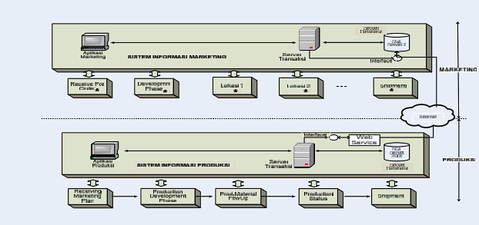
Desain Penelitian
1. Arsitektur mekanisme integrasi aplikasi

Slide 9

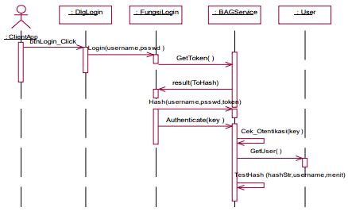
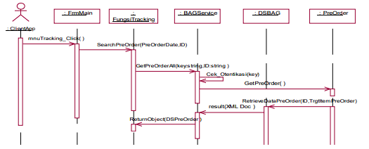
Desain Penelitian
2. Permodelan Sistem
Gambar: Use case diagram untuk login
Gambar: Sequence diagram untuk use case login
Gambar: Sequence diagram untuk use case login

Slide 10
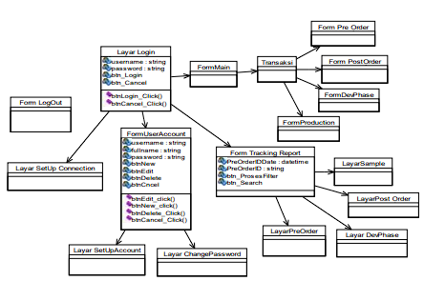
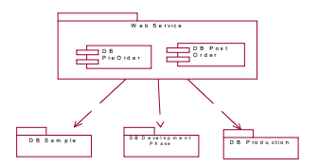
Desain Penelitian
3. Desain Basis Data
Class Diagram untuk User Interface di sisi client
Package Web Service yang terhubung dengan basis data produksi

Slide 11
Perancangan Implementasi Web Service
Perancangan Web Service sebagai pengintegrasian antara aplikasi marketing dengan aplikasi produksi menggunakan mekanisme library file. Web Service dalam hal ini akan mengakses library file yang memuat obyek yang berisi business logic dari semua fungsi penjejakan dan fungsi transaksi yang terdapat pada aplikasi pada produksi di sisi marketing.
Sehingga Web Service maupun aplikasi produksi yang berada di sisi marketing akan mengakses library file yang sama, pada kondisi ini file library pada server akan mengatur cara akses dan penulisan data dari dan ke server basis data.

Slide 12
Thank You!

